Slide 1

深度确定性策略梯度
Deep Deterministic Policy Gradient-DDPG
何子腾
2023.8

Slide 2
目录
CONTENT
概述
训练过程及数学原理
算法流程
OpenAI Gym测试
总结
Deep Deterministic Policy Gradient-DDPG

Slide 3
概述

Slide 4
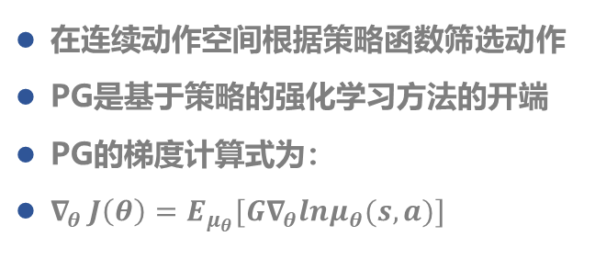
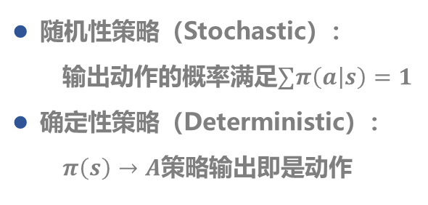
概述
Deep Deterministic Policy Gradient-DDPG
Deep Deterministic Policy Gradient
Deep
Deterministic Policy Gradient
Deterministic Policy Gradient
借鉴DQN的思想
两个网络
预测网络（Predict Q Network）
目标网络（Target Q Network）
经验回放机制（Replay Memory）
Deterministic
Policy Gradient
随机性策略（Stochastic）：
输出动作的概率满足$∑π\left(a | s\right)=1$
确定性策略（Deterministic）：
$π\left(s\right)→A$策略输出即是动作
在连续动作空间根据策略函数筛选动作
PG是基于策略的强化学习方法的开端
PG的梯度计算式为：
$∇_{θ} J\left(θ\right)=E_{μ_{θ}}[G∇_{θ}lnμ_{θ}(s,a)]$

Slide 5
训练过程及数学原理

Slide 6
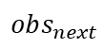
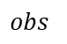
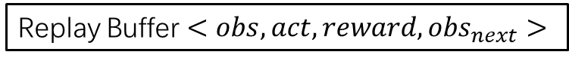

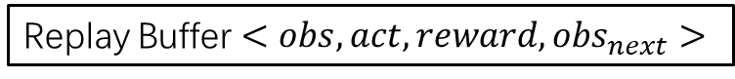
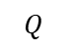
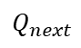
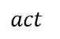
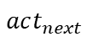
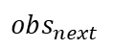
训练过程
Deep Deterministic Policy Gradient-DDPG
$$minimize |Q−(reward+γ⋅Q_{next})|$$
$$Q$$
Maximize(Q)
or
Minimize(-Q)
$$Q=reward+γ⋅Q_{next}$$
Critic(Predict)
$$Q$$
$$Q_{next}$$
$$obs$$
$$act$$
Critic(Predict)
Critic(Target)
Actor(Predict)
$$obs$$
$$act$$
$$obs_{next}$$
$$act_{next}$$
$$obs$$
Actor(Target)
Replay Buffer $<obs,act,reward,{obs}_{next}>$
Actor训练过程
$$obs_{next}$$
Replay Buffer $<obs,act,reward,{obs}_{next}>$
Critic训练过程

Slide 7
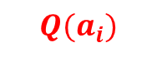

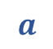
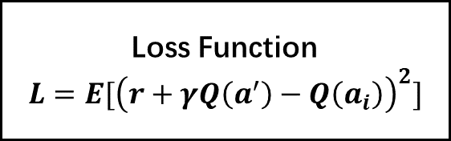
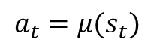
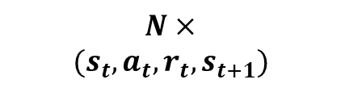
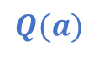
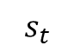
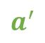
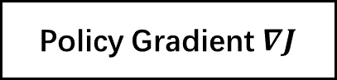
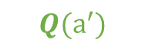
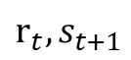
Deep Deterministic Policy Gradient-DDPG
Save
Replay Memory D
基本原理
$$(s_{t},a_{t},r_{t},s_{t+1})$$
Sample mini-batch
Input
$$N×$$
$$(s_{t},a_{t},r_{t},s_{t+1})$$
Input
Environment
$$s_{t}$$
Predict Network
Target Network
$$a_{t}=μ(s_{t})$$
Actor Net
$$a$$
Critic Net
Actor Net
$$a^{′}$$
Critic Net
$$r_{t}, s_{t+1}$$
update
$$Q(a^{′})$$
$$Q(a)$$
update
Loss Function
$$L=E[{\left(r+γQ\left(a^{′}\right)−Q\left(a_{i}\right)\right)}^{2}]$$
Policy Gradient $∇J$
$$Q(a_{i})$$
$$μ\left(we want\right)→Q\left(gradient for μ\right)→Q^{′}, μ^{′}(target for Q)$$

Slide 8
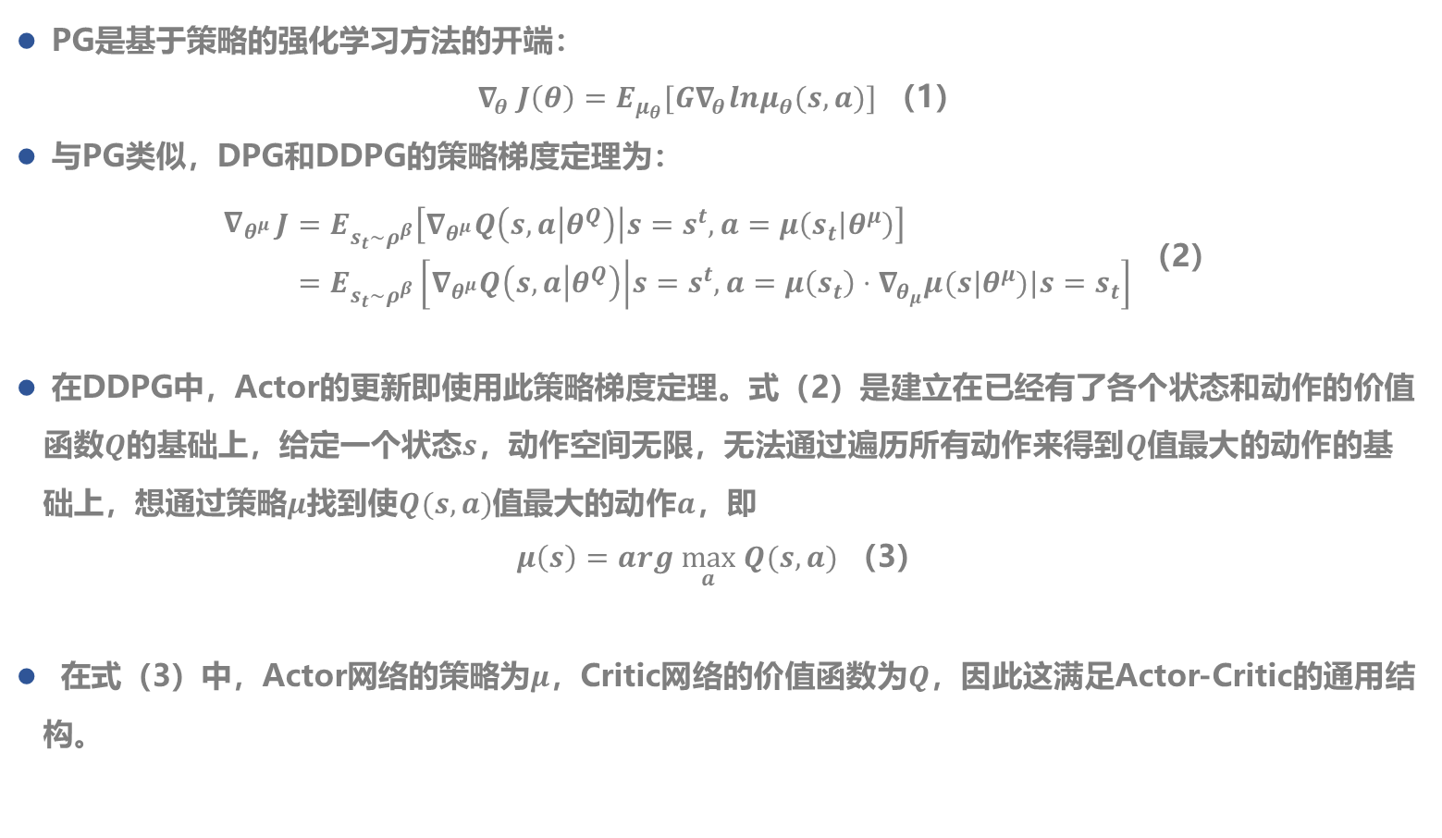
Actor-预测网络
Deep Deterministic Policy Gradient-DDPG
PG是基于策略的强化学习方法的开端：
$∇_{θ} J\left(θ\right)=E_{μ_{θ}}[G∇_{θ}lnμ_{θ}(s,a)]$ （1）
与PG类似，DPG和DDPG的策略梯度定理为：
$\begin{aligned}\begin{aligned}∇_{θ^{μ} }\end{aligned}J&=E_{s_{t}\sim ρ^{β}}\left[∇_{θ^{μ}}Q\left(s,a | θ^{Q}\right) | s=s^{t},a=μ\left(s_{t} | θ^{μ}\right)\right] \\ &=E_{s_{t}\sim ρ^{β}}\left[∇_{θ^{μ}}Q\left(s,a | θ^{Q}\right) | s=s^{t},a=μ\left(s_{t}\right)⋅∇_{θ_{μ}}μ(s|θ^{μ})|s=s_{t}\right]\end{aligned}$ （2）
在DDPG中，Actor的更新即使用此策略梯度定理。式（2）是建立在已经有了各个状态和动作的价值函数$Q$的基础上，给定一个状态$s$，动作空间无限，无法通过遍历所有动作来得到$Q$值最大的动作的基础上，想通过策略$μ$找到使$Q(s,a)$值最大的动作$a$，即
$μ\left(s\right)=arg \max_{a} Q(s,a)$ （3）
在式（3）中，Actor网络的策略为$μ$，Critic网络的价值函数为$Q$，因此这满足Actor-Critic的通用结构。

Slide 9
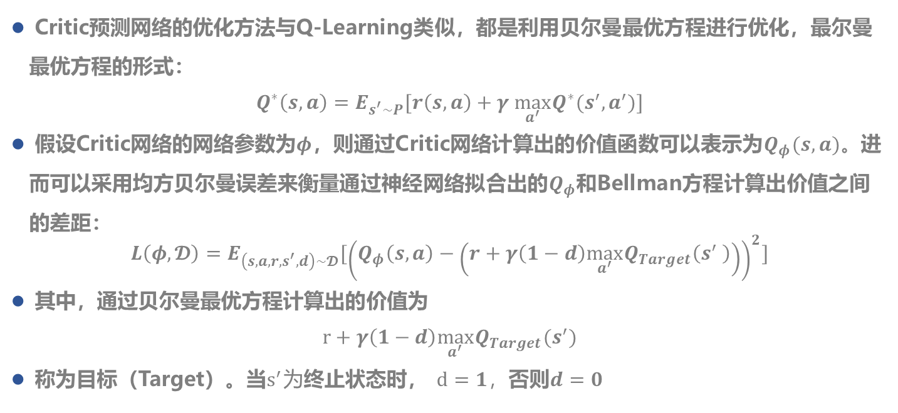
Critic-预测网络
Deep Deterministic Policy Gradient-DDPG
Critic预测网络的优化方法与Q-Learning类似，都是利用贝尔曼最优方程进行优化，最尔曼最优方程的形式：
$$Q^{∗}\left(s,a\right)=E_{s^{′}\sim P}[r\left(s,a\right)+γ \max_{a^{′}}Q^{∗}(s^{′},a^{′})]$$
假设Critic网络的网络参数为$φ$，则通过Critic网络计算出的价值函数可以表示为$Q_{φ}(s,a)。$进而可以采用均方贝尔曼误差来衡量通过神经网络拟合出的$Q_{φ}$和Bellman方程计算出价值之间的差距：
$$L\left(φ,𝓓\right)=E_{\left(s,a,r,s^{′},d\right)\sim 𝓓}[{\left(Q_{φ}\left(s,a\right)−\left(r+γ\left(1−d\right)\max_{a^{′}}Q_{Target}\left(s^{′} \right)\right)\right)}^{2}]$$
其中，通过贝尔曼最优方程计算出的价值为
$$r+γ\left(1−d\right)\max_{a^{′}}Q_{Target}(s^{′})$$
称为目标（Target）。当$s^{′}为$终止状态时， $d=1，$否则$d=0$

Slide 10
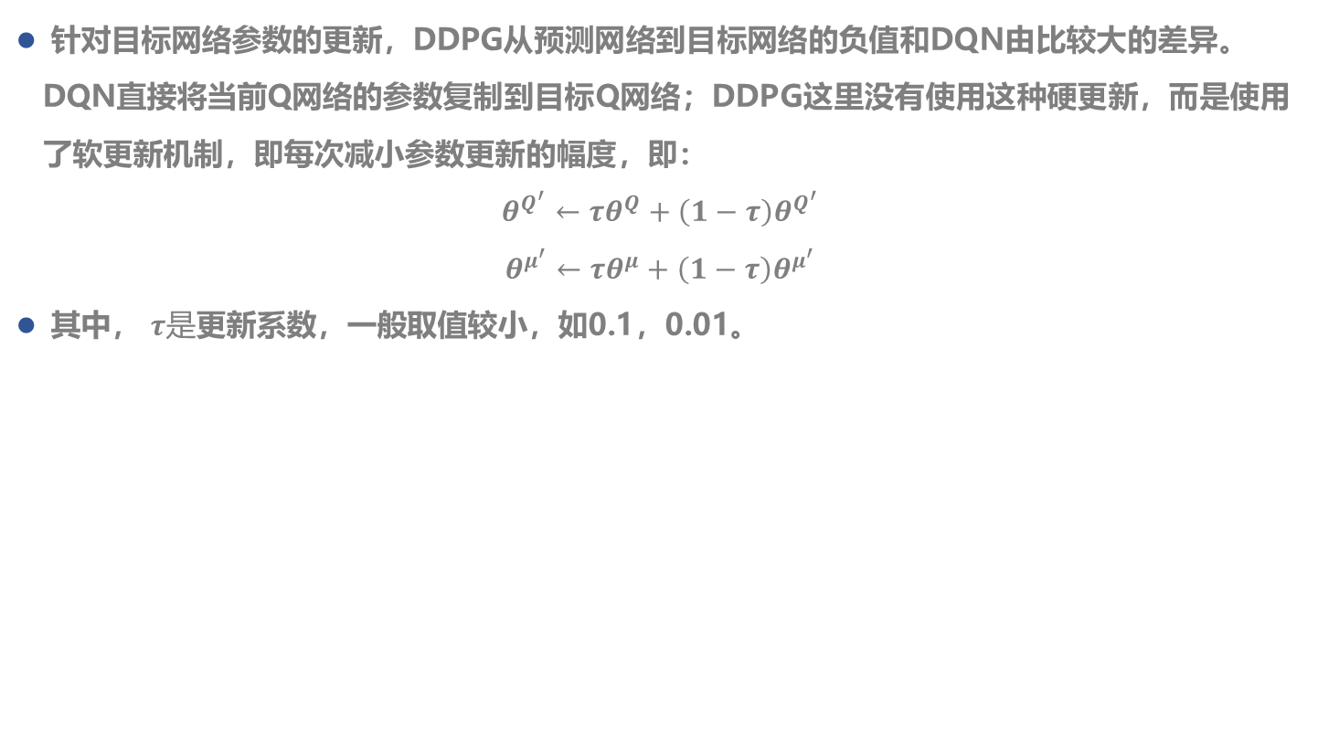
Actor, Critic-目标网络
Deep Deterministic Policy Gradient-DDPG
针对目标网络参数的更新，DDPG从预测网络到目标网络的负值和DQN由比较大的差异。DQN直接将当前Q网络的参数复制到目标Q网络；DDPG这里没有使用这种硬更新，而是使用了软更新机制，即每次减小参数更新的幅度，即：
$$θ^{Q^{′}}←τθ^{Q}+\left(1−τ\right)θ^{Q^{′}}$$
$$θ^{μ^{′}}←τθ^{μ}+\left(1−τ\right)θ^{μ^{′}}$$
其中， $τ是$更新系数，一般取值较小，如0.1，0.01。

Slide 11
算法流程

Slide 12
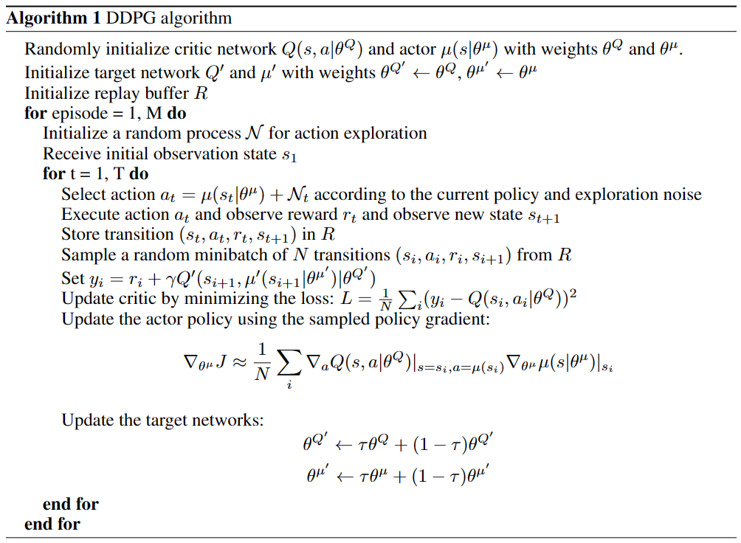
算法流程
Deep Deterministic Policy Gradient-DDPG

Slide 13
OpenAI Gym测试

Slide 14
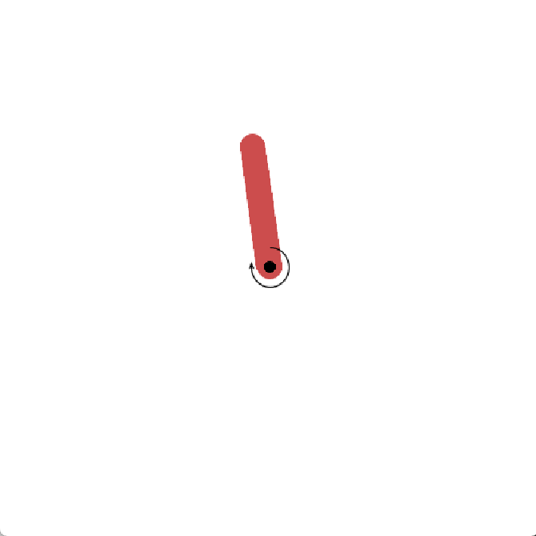
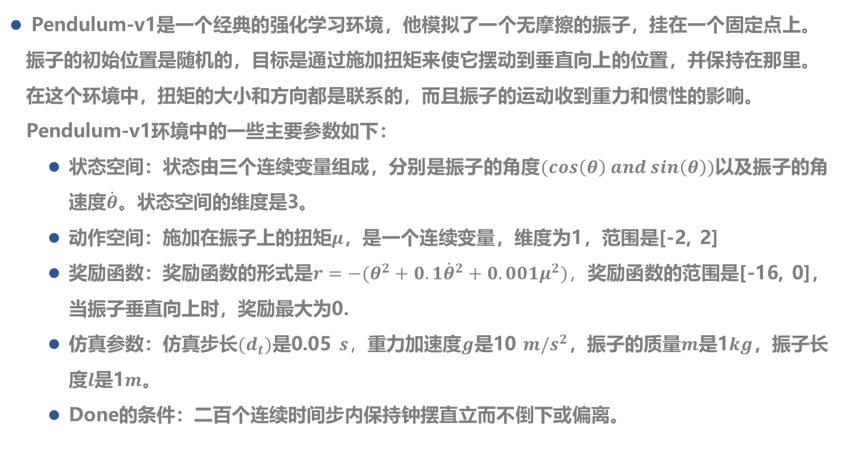
Pendulum-v1
Deep Deterministic Policy Gradient-DDPG
Pendulum-v1是一个经典的强化学习环境，他模拟了一个无摩擦的振子，挂在一个固定点上。振子的初始位置是随机的，目标是通过施加扭矩来使它摆动到垂直向上的位置，并保持在那里。在这个环境中，扭矩的大小和方向都是联系的，而且振子的运动收到重力和惯性的影响。Pendulum-v1环境中的一些主要参数如下：
状态空间：状态由三个连续变量组成，分别是振子的角度$(cos\left(θ\right) and sin\left(θ\right))$以及振子的角速度$\dot{θ}$。状态空间的维度是3。
动作空间：施加在振子上的扭矩$μ$，是一个连续变量，维度为1，范围是[-2, 2]
奖励函数：奖励函数的形式是$r=−(θ^{2}+0.1{\dot{θ}}^{2}+0.001μ^{2})，$奖励函数的范围是[-16, 0]，当振子垂直向上时，奖励最大为0.
仿真参数：仿真步长$(d_{t})$是0.05 $s，$重力加速度$g$是10 $m/s^{2}$，振子的质量$m$是1$kg$，振子长度$l$是1$m$。
Done的条件：二百个连续时间步内保持钟摆直立而不倒下或偏离。

Slide 15
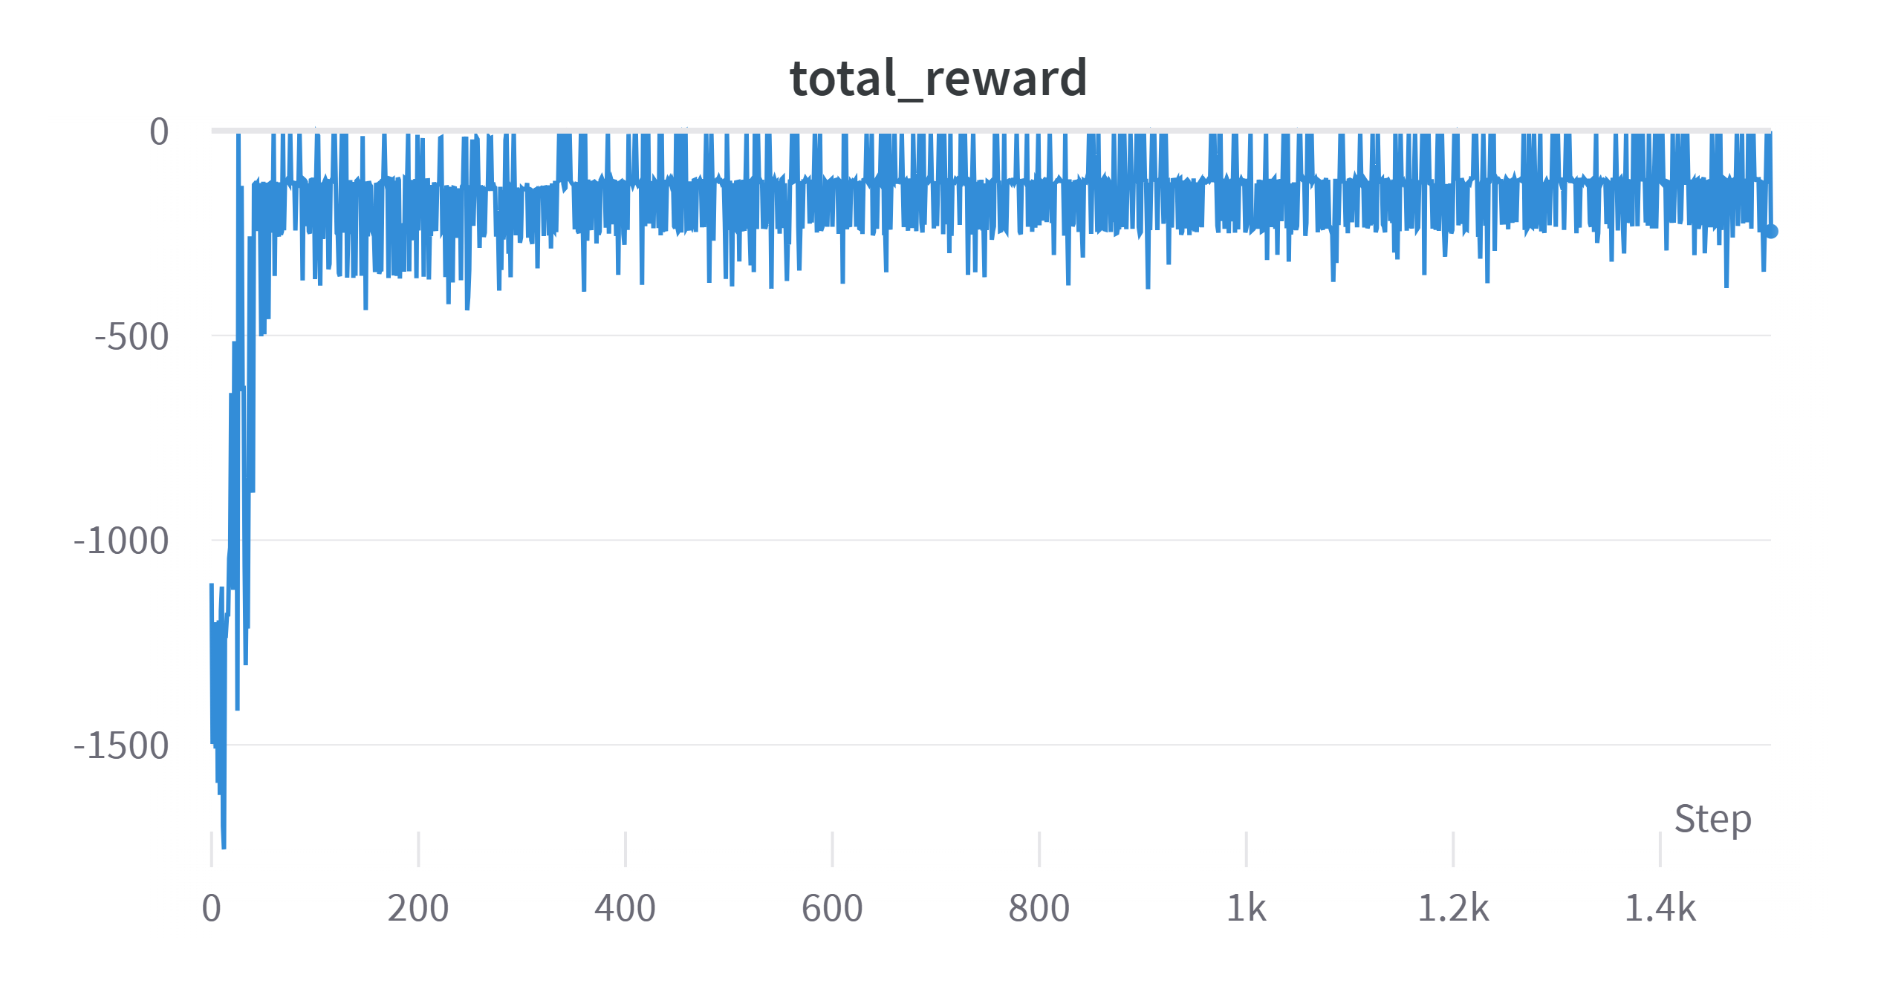
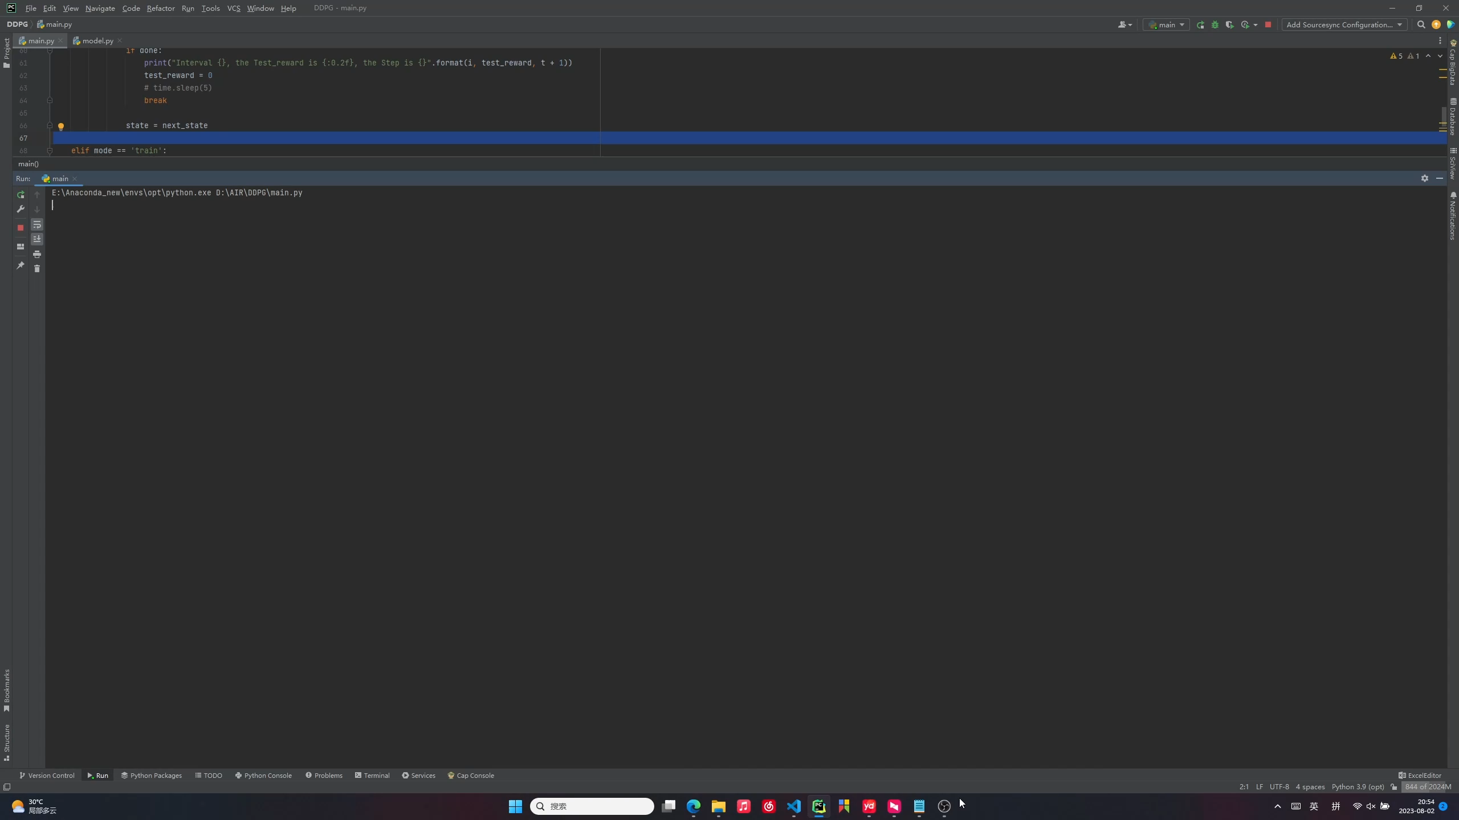
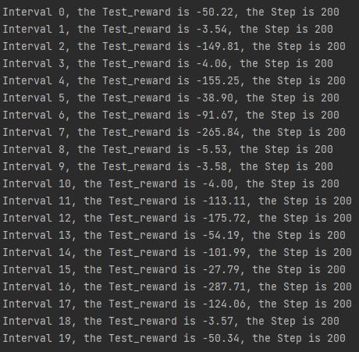
Pendulum-v1测试结果
Deep Deterministic Policy Gradient-DDPG

Slide 16
总结

Slide 17
总结
Deep Deterministic Policy Gradient-DDPG
DDPG同时用到了“基于价值”与“基于策略”这两种思想。利用预测网络和目标网络这一双网络机制，比较好的解决了Actor-Critic难收敛的问题，是一个较为成熟的Actor-Critic算法，但DDPG不是源于Actor-Critic而是DDQN。
利用经验回放机制，在经验池中随机采样mini-batch的数据，这样采集到的数据可以认为是无关联的，避免了神经网络的过拟合，提高收敛性
在OpenAI Gym的游戏环境中对DDPG算法进行测试，利用DDPG算法训练出的Actor能够在Pendulum-v1环境中“完美”执行任务。倒立摆问题的复杂度较低，但通过调研发现，DDPG在许多其他问题上都有很好的应用。另一个很好的环境是LunarLandingContinuous-v2，能够通过更多的训练在DDPG上获得好的效果。
DDPG方法是深度学习和强化学习的又一次成功结合，是深度强化学习发展过程中很重要的一个研究成果。其可以应对高维的输入，实现端对端的控制，且可以输出连续动作，使得深度强化学习方法可以应用于较为复杂的、可变范围大的动作空间和连续动作空间的情景。

Slide 18
谢谢

